Slide 1
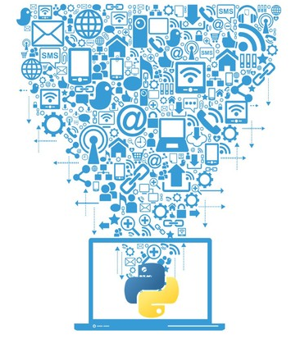

Introdução à linguagem Python

Slide 2
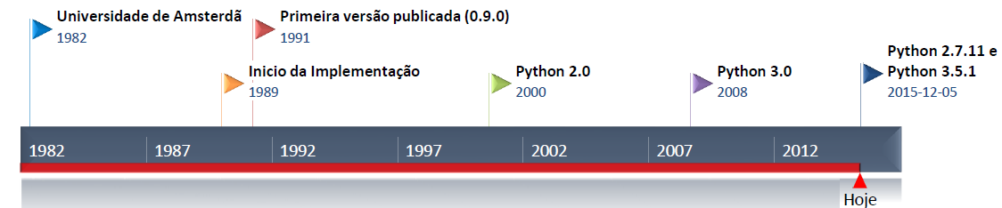
introdução
Criada por Guido van Rossum em 1989;
Atualmente gerenciado pela Python Software Foundation
Licença de código aberto, compatível com GPL;
Interpretada - Ambiente Interativo;
Linguagem de altíssimo Nível (VHLL) ;
Multiplataforma – Windows, Linux/Unix, MAC OS X

Slide 3
Por que utilizar python?
Qualidade de Software
O código do Python foi projetado para ser legível, reutilizável e fácil manutenção.
Suporte para mecanismos de reutilização software, como Programação Orientada à Objetos (OOP).
Fácil aprendizado.
Produtividade no desenvolvimento
Python aumenta a produtividade do desenvolvedor.
Pouca quantidade de linhas código , se comparado com C++ e Java.
Redução na quantidade de linhas a serem analisadas para encontrar um erro encontrar ou dar manutenção no código.

Slide 4
Por que utilizar python?
Baterias incluídas
Python vem com uma grande uma grande coleção de funcionalidades (standard standard library library )
https://docs.python.org/3/library
Python pode ser estendido com bibliotecas de terceiros
Mais de 60.000 no Python Package Index
https://pypi.python.org/
Tipos são associados a objetos, não a variáveis;
Python normalmente opera em um nível muito mais alto de abstração;
As regras de sintaxe são simples;
Linguagem tipada dinamicamente, tornando o Python flexível;

Slide 5
Por que utilizar python?
Integração de componentes
Python permite comunicar com outras partes de uma aplicação, utilizando uma variedade de mecanismos de integração.
Cython - C/C++
Jython - Java
IronPython - .Net
PyPy - Python
Python for Delphi - Delphi
LunaticPython - Lua

Slide 6
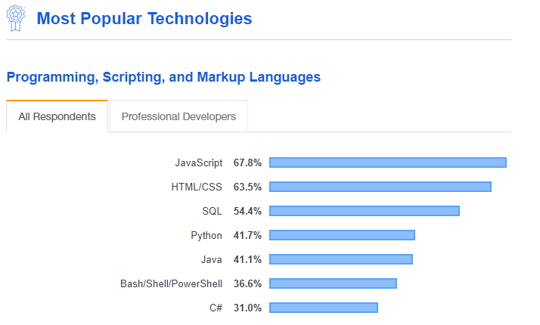

Crescimento do uso

Slide 7
aplicações
Back-end de sistemas CRMs e ERPs;
Processamento pesado de efeitos especiais de filmes;
Soluções de análise de dados (Data Analytics);
Aprendizado de máquina (Machine Learning – ML);
Aplicações Desktop;
Aplicações Web;
Big Data;
IOT;
Pesadas simulações de engenharia;
Sistemas Operacionais;
Prototipagem;
Firmware;

Slide 8




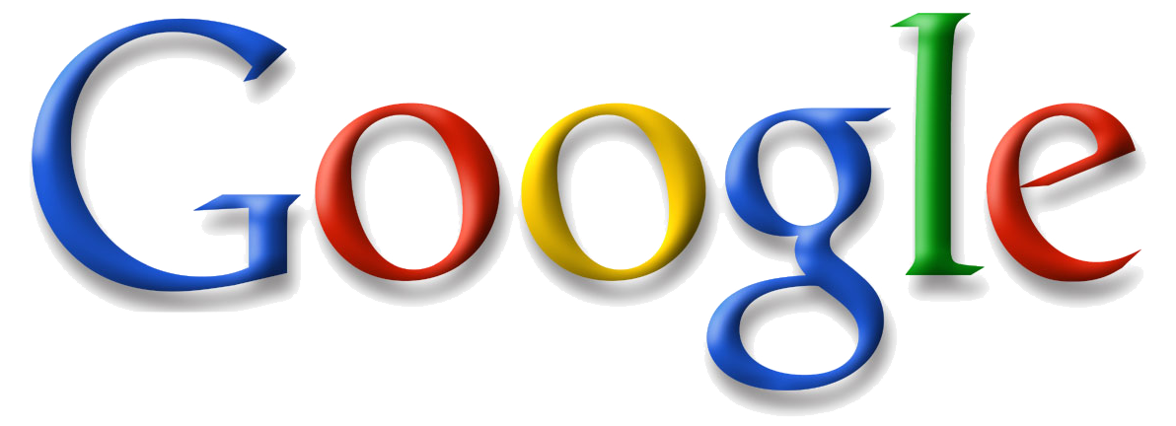






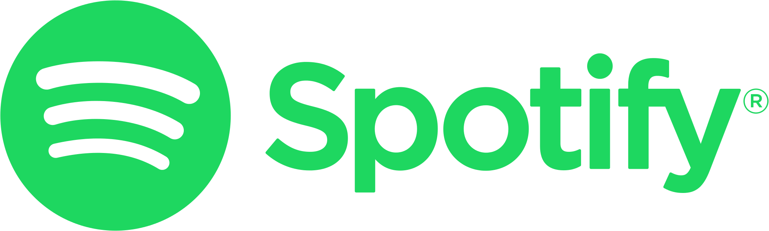



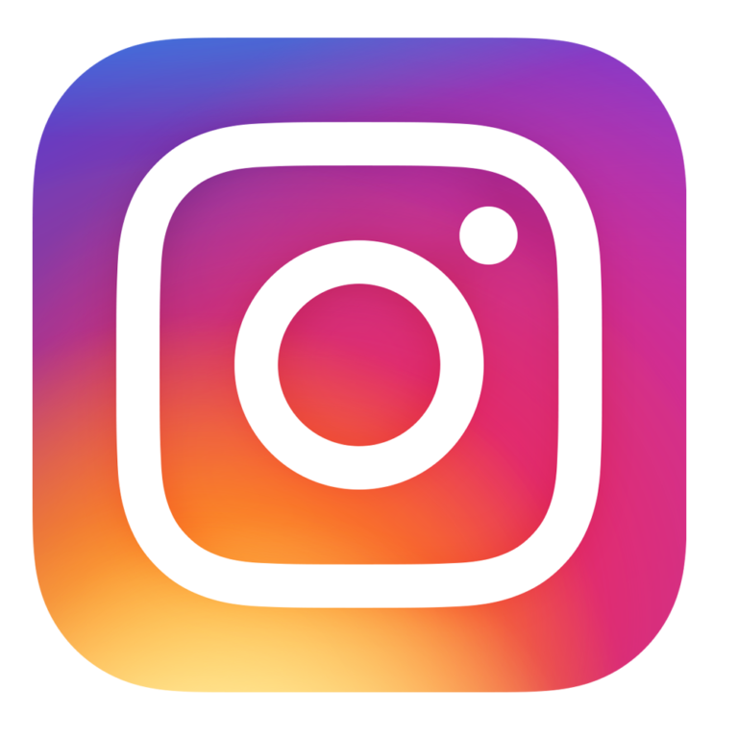



Cases de sucesso

Slide 9
Obrigado!

